Slide 1
Portafolio Profesional
Ricardo Gutiérrez Prado A01376978
Maryel Sánchez López A01377714

Slide 2

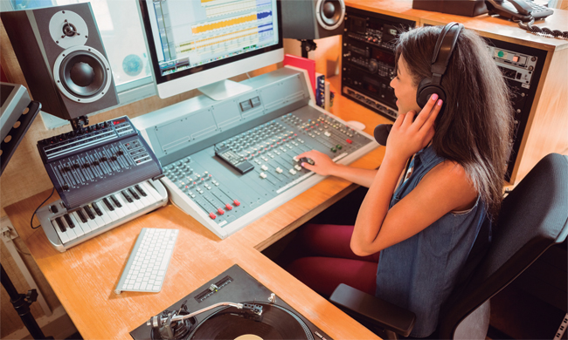
Cliente
Ingeniero en Producción Musical
Fig. 1 Obtenida de https://soundcheck.com.mx/la-ecualizacion-en-las-tres-etapas-de-la-produccion-musical/
Fig. 2 Obtenida de https://www.esneca.lat/formacion/curso-universitario-produccion-musical/

Slide 3
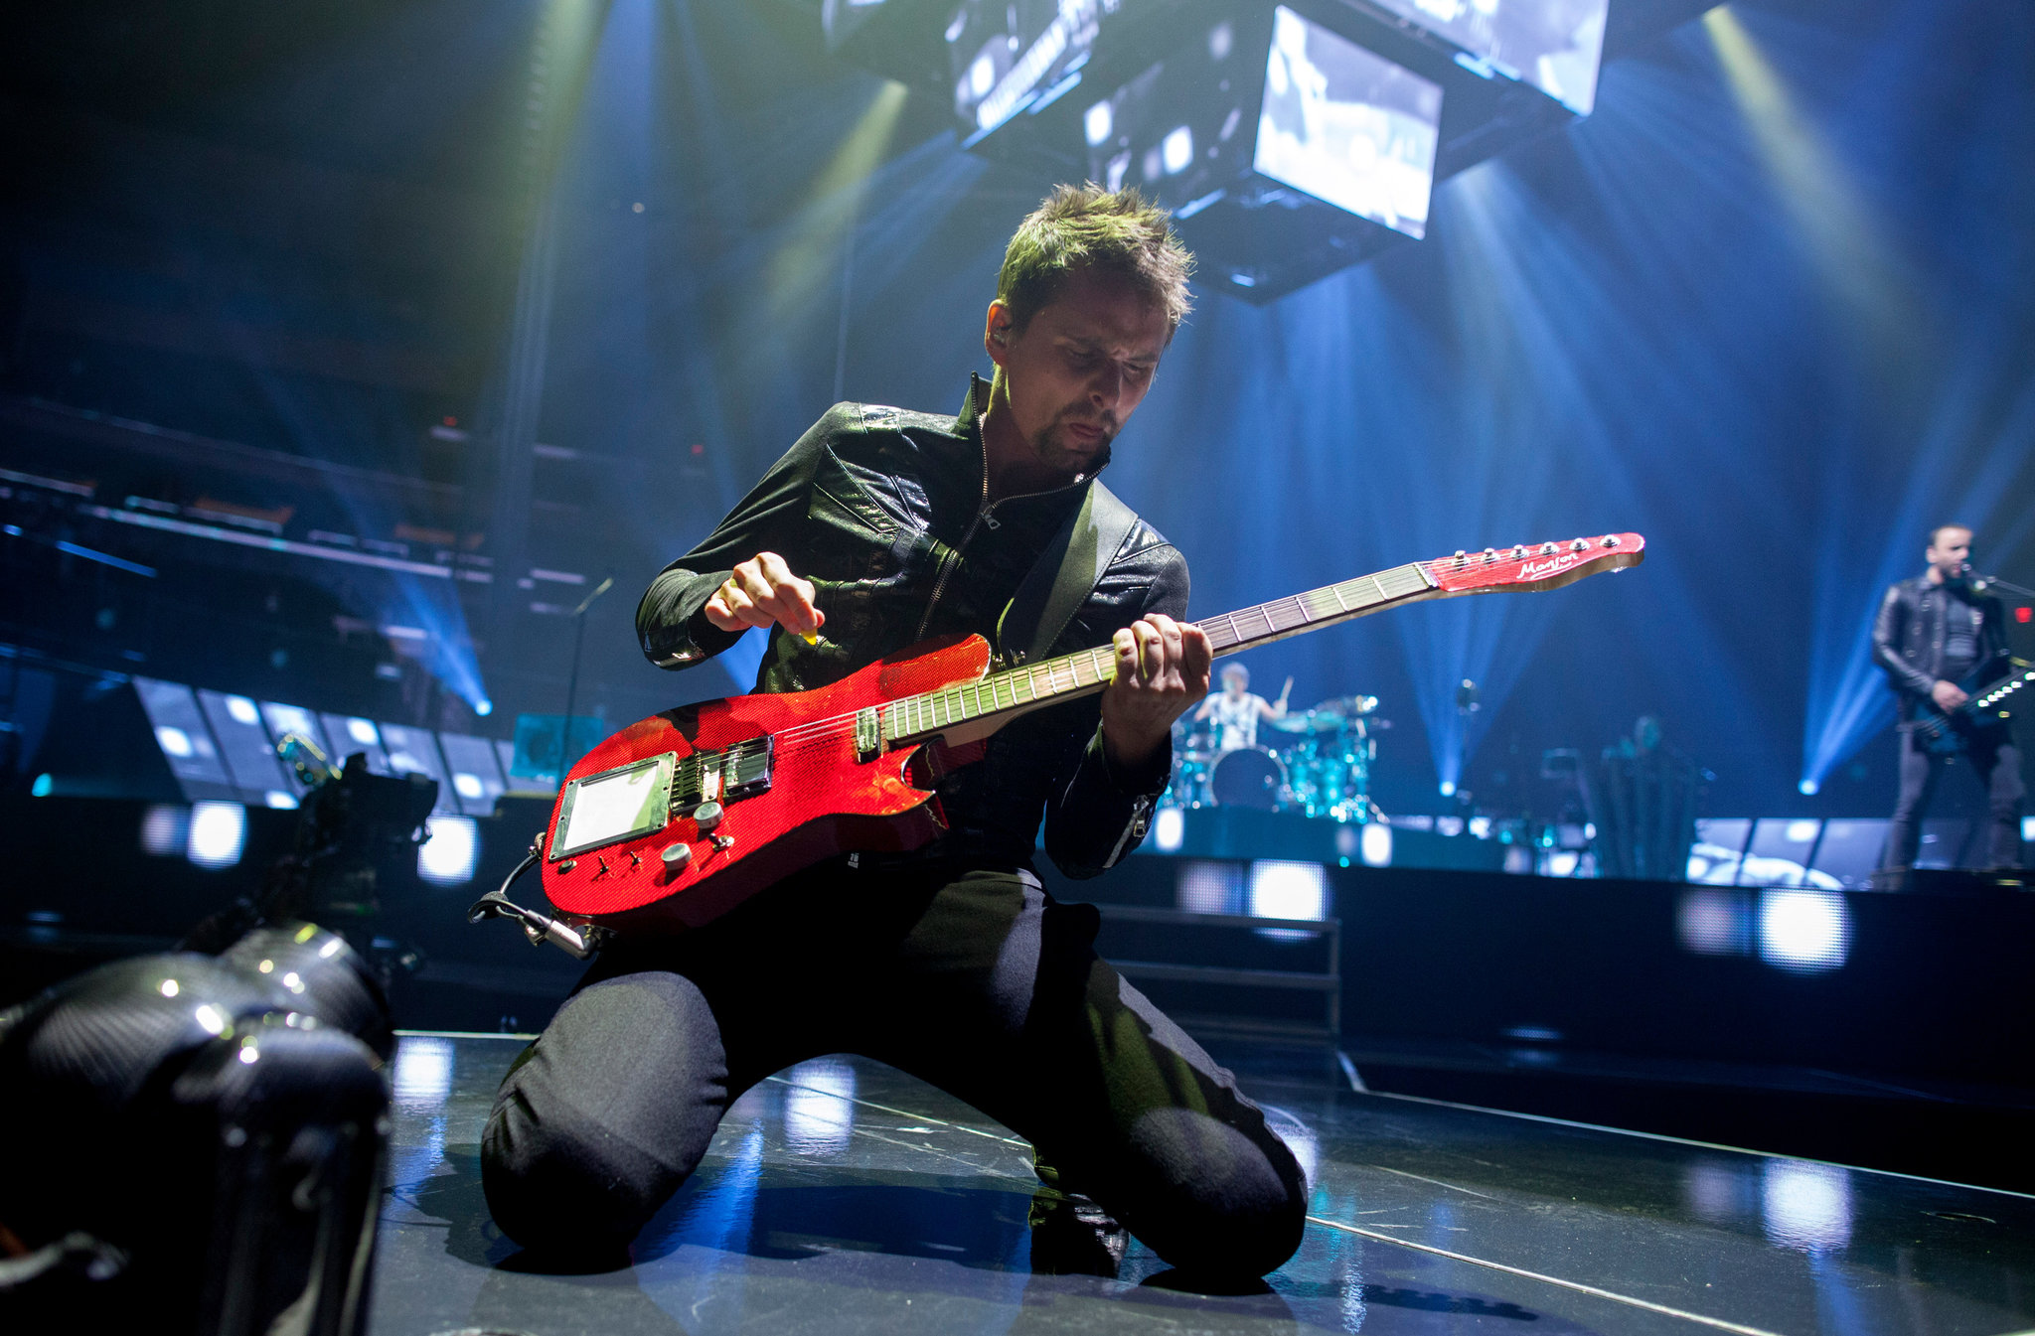
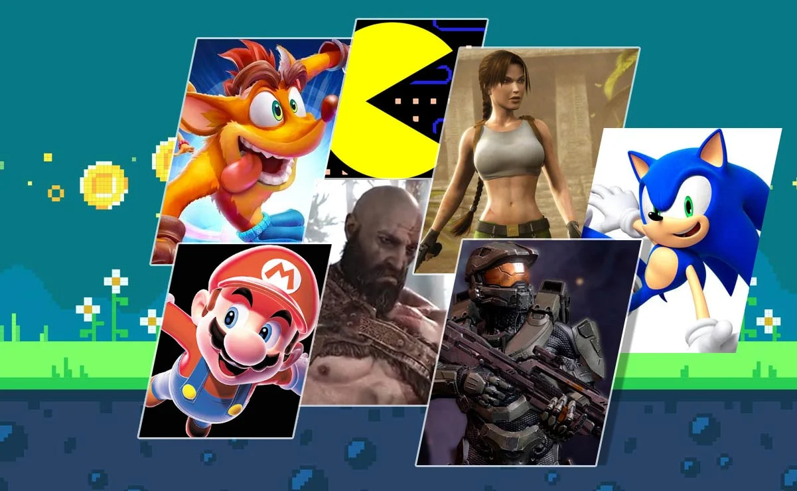
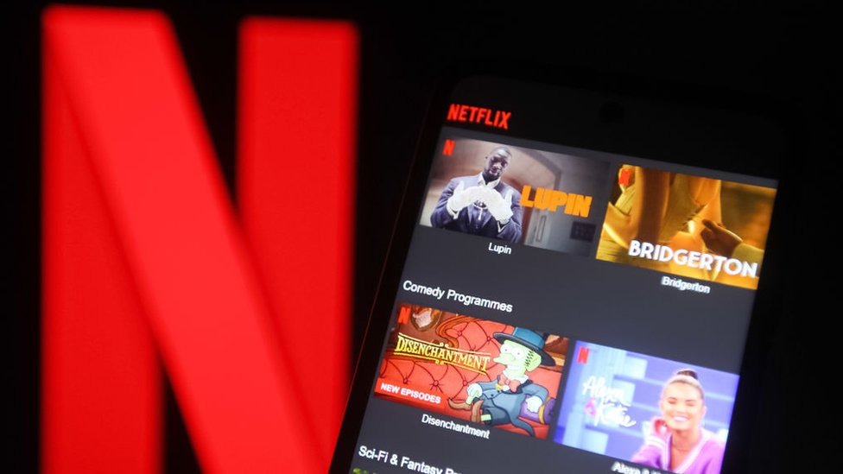
Usuario Final
Artistas, bandas y compañías en busca de trabajos de post producción.
Fig. 3 Obtenida de https://www.nytimes.com/2013/04/18/arts/music/muse-at-madison-square-garden.html
Fig. 4 Obtenida de https://www.eluniversal.com.mx/espectaculos/videojuegos-una-opcion-para-socializar-en-la-
pandemia
Fig. 5 Obtenida de https://www.bbc.com/news/business-56826190

Slide 4
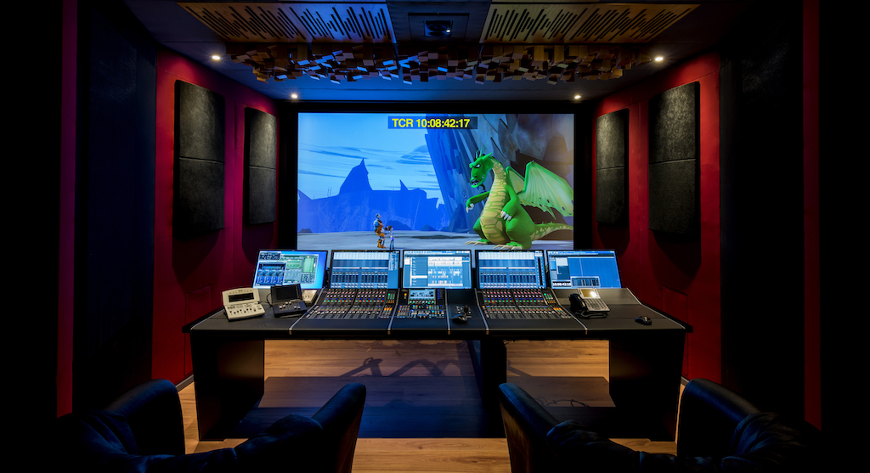
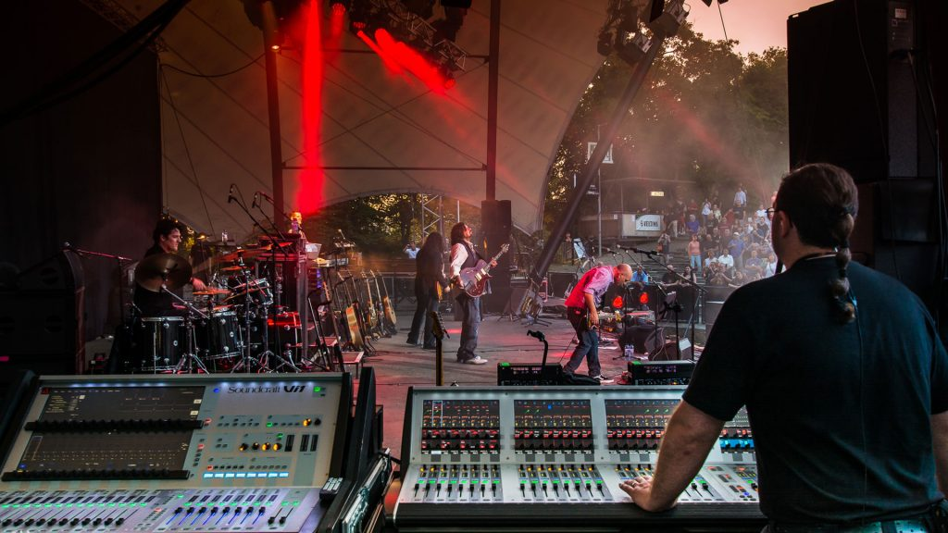
Enfoque principal
Medio Audiovisual
Medio Musical
Fig. 6 Obtenida de https://www.panoramaaudiovisual.com/2017/06/26/la-belga-temple-of-tune-invierte-en-un-segundo-sistema-yamaha-nuage/
Fig. 7 Obtenida de https://www.panoramaaudiovisual.com/2017/06/26/la-belga-temple-of-tune-invierte-en-un-segundo-sistema-yamaha-nuage/

Slide 5
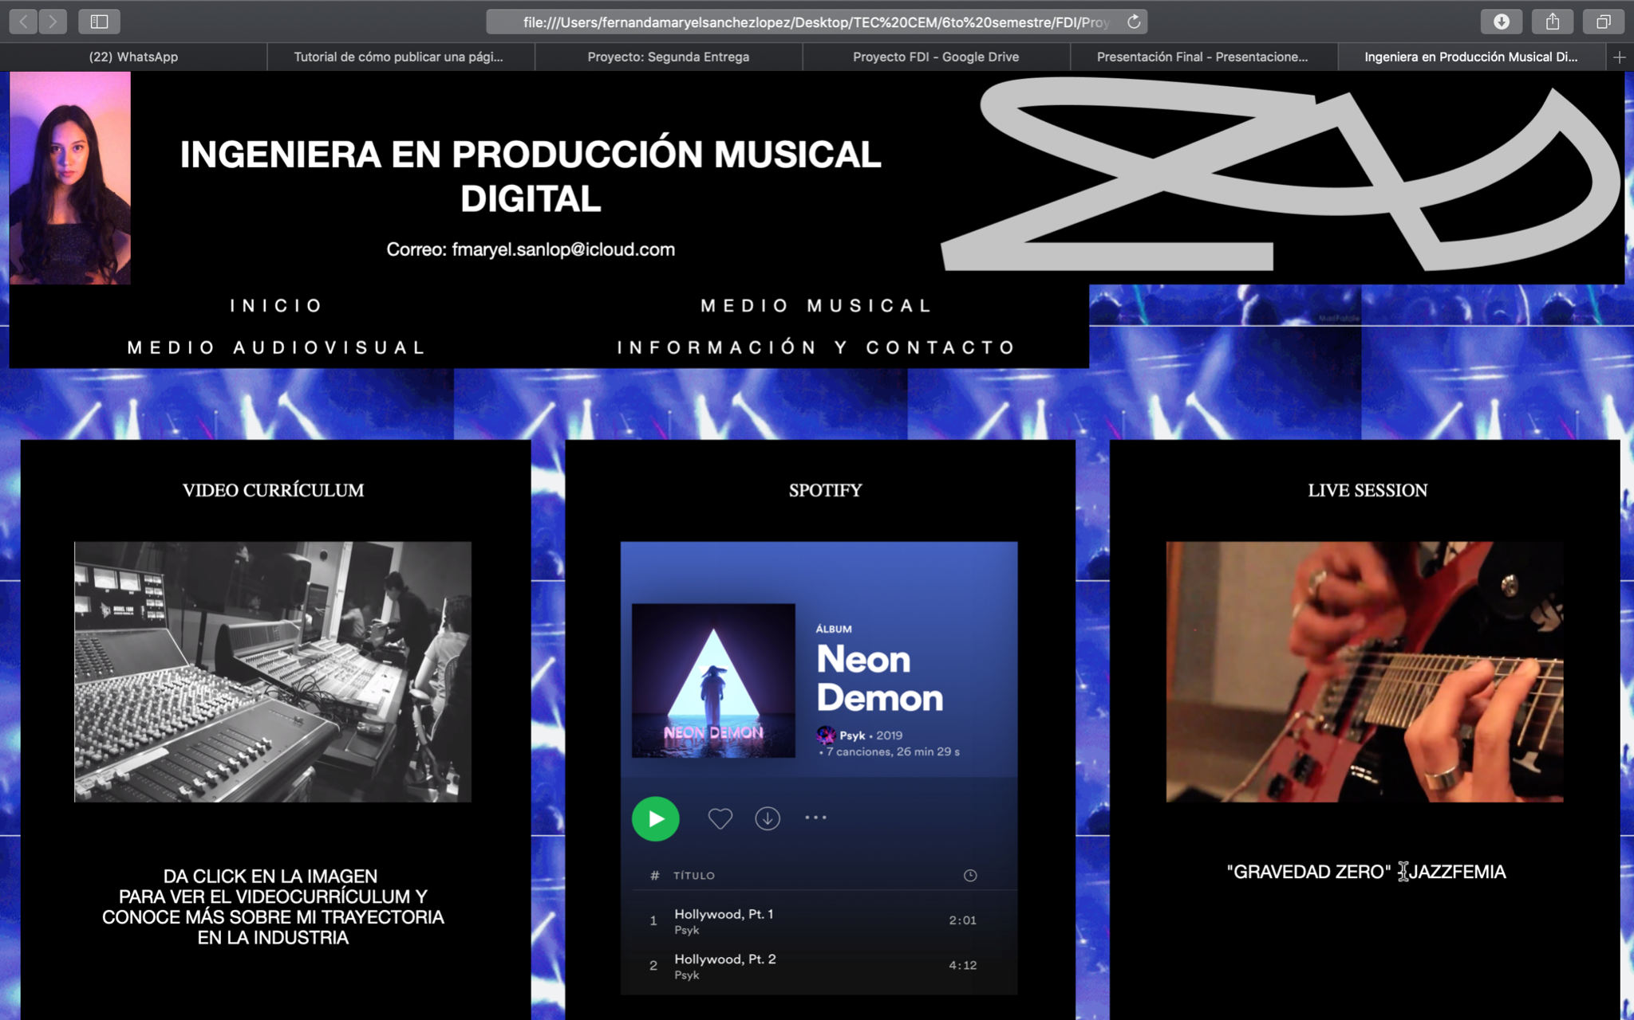
Sistema
Fig. 8 Obtenida de file:///Users/fernandamaryelsanchezlopez/Desktop/TEC%20CEM/6to%20semestre/FDI/ProyectoFinal_26Mayo2021/index.html

Slide 6
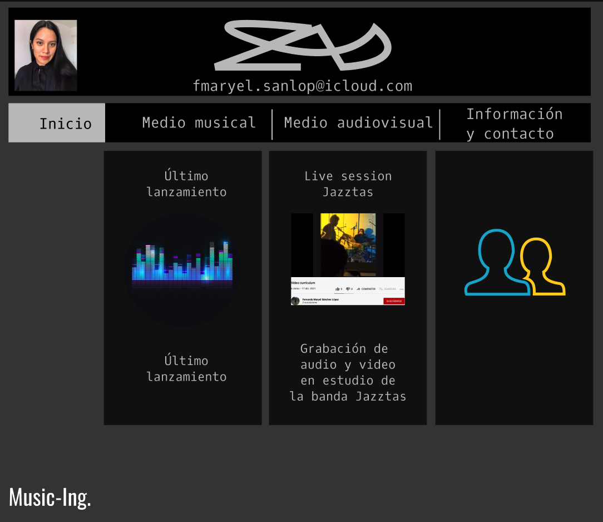
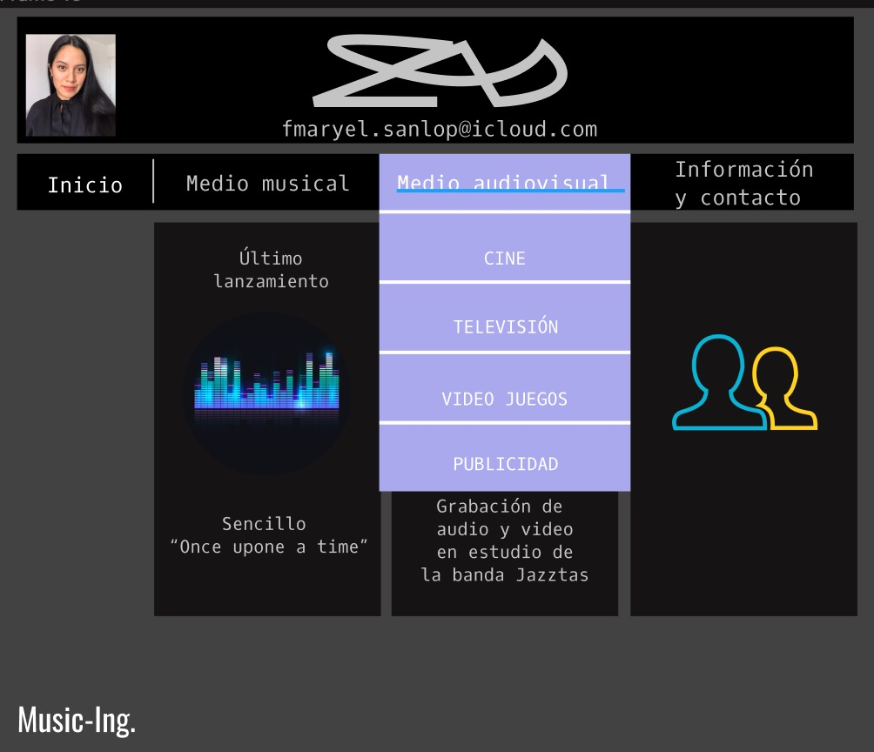
Prototipo
Fig. 9 Obtenida de file:///Users/fernandamaryelsanchezlopez/Desktop/TEC%20CEM/6to%20semestre/FDI/ProyectoFinal_26Mayo2021/index.html
Fig. 10 Obtenida de file:///Users/fernandamaryelsanchezlopez/Desktop/TEC%20CEM/6to%20semestre/FDI/ProyectoFinal_26Mayo2021/index.html

Slide 7
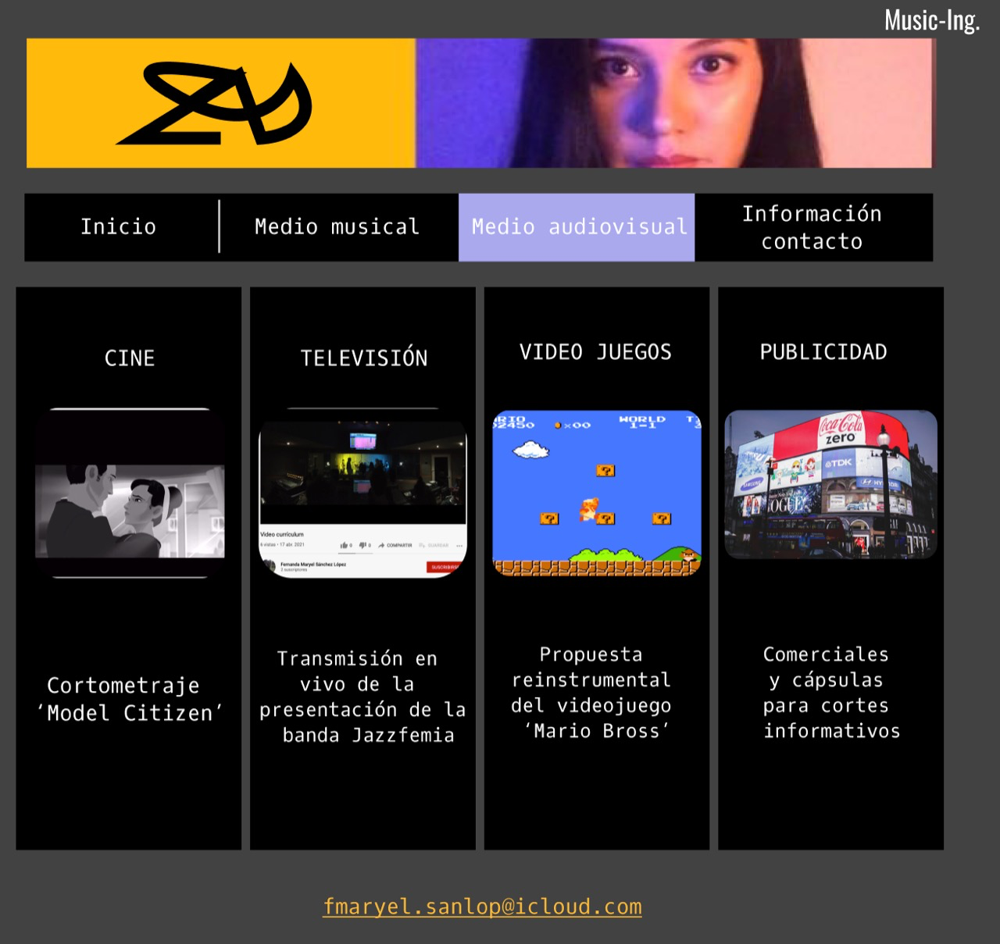
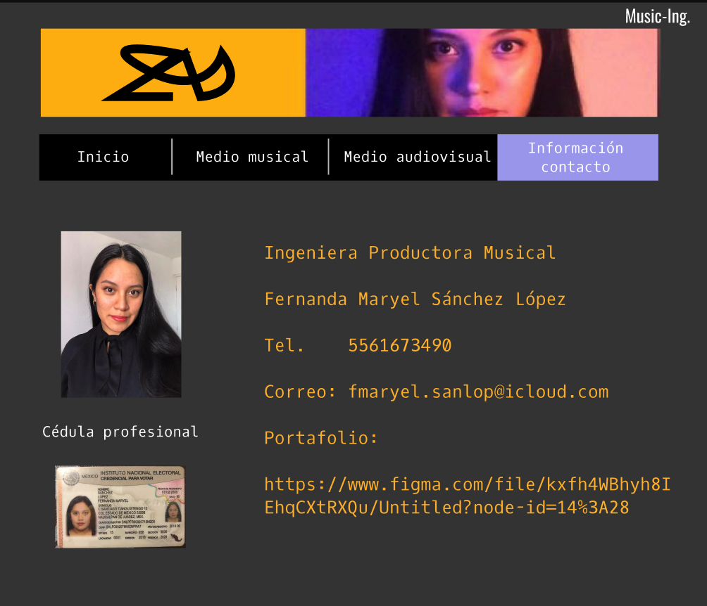
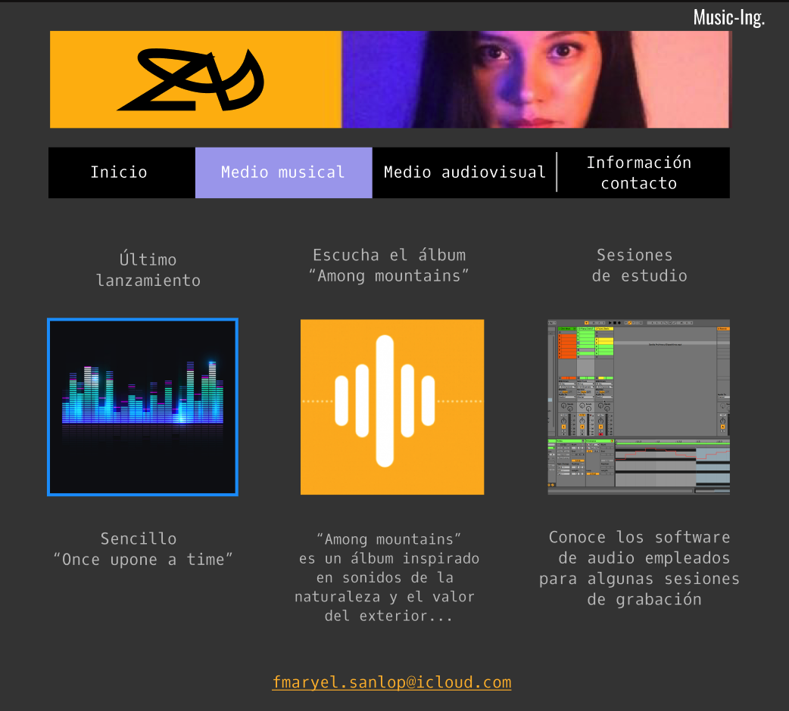
Prototipo
Fig. 11 Prototipo Medio Audiovisual
Fig. 13 Prototipo Información y Contacto
Fig. 12 Prototipo Medio Musical

Slide 8

Desarrollo de la página
Fig. 14 Obtenida de https://experienciajoven.com/carrera-de-programacion-de-videojuegos/

Slide 9
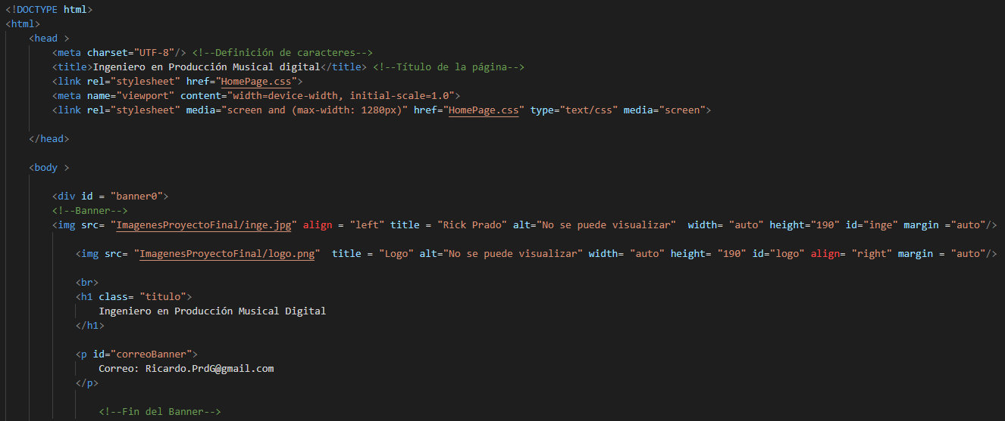
Paso 1: Header
Fig. 15 Código Index

Slide 10
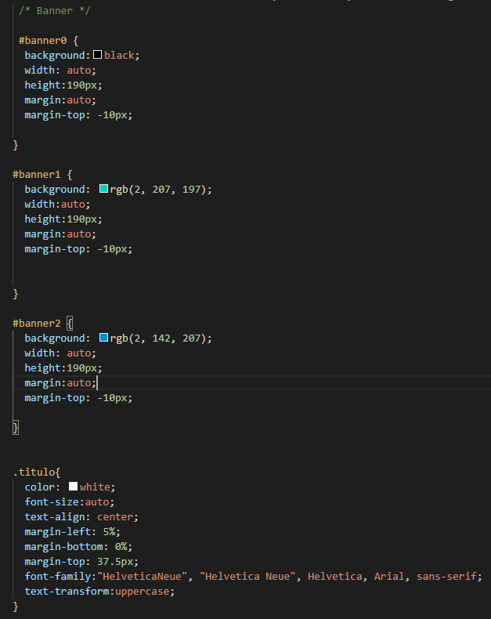
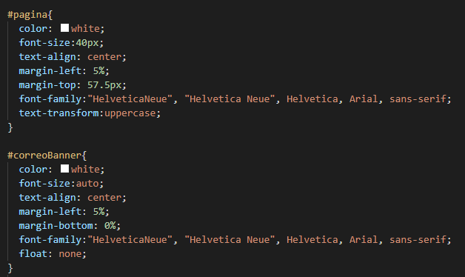
Fig. 16 Código Banner 1
Fig. 17 Código Banner 2
Fig. 18 Código Banner 3

Slide 11

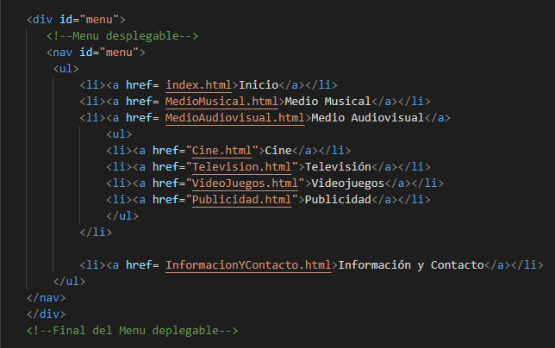
Paso 2: Menú desplegable
Fig. 19 Código Menú Desplegable

Slide 12

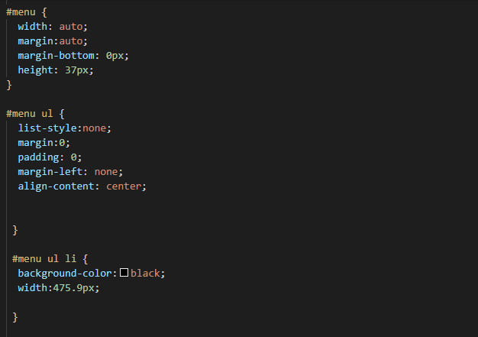
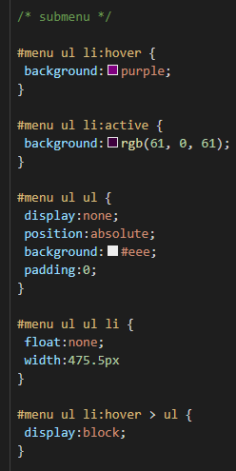
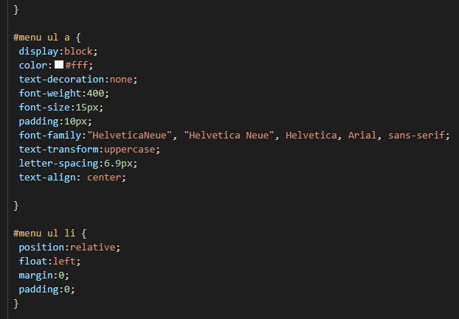
Fig. 20 Código Menú listas
Fig. 21 Código Menú listas
Fig. 22 Código Menú listas

Slide 13
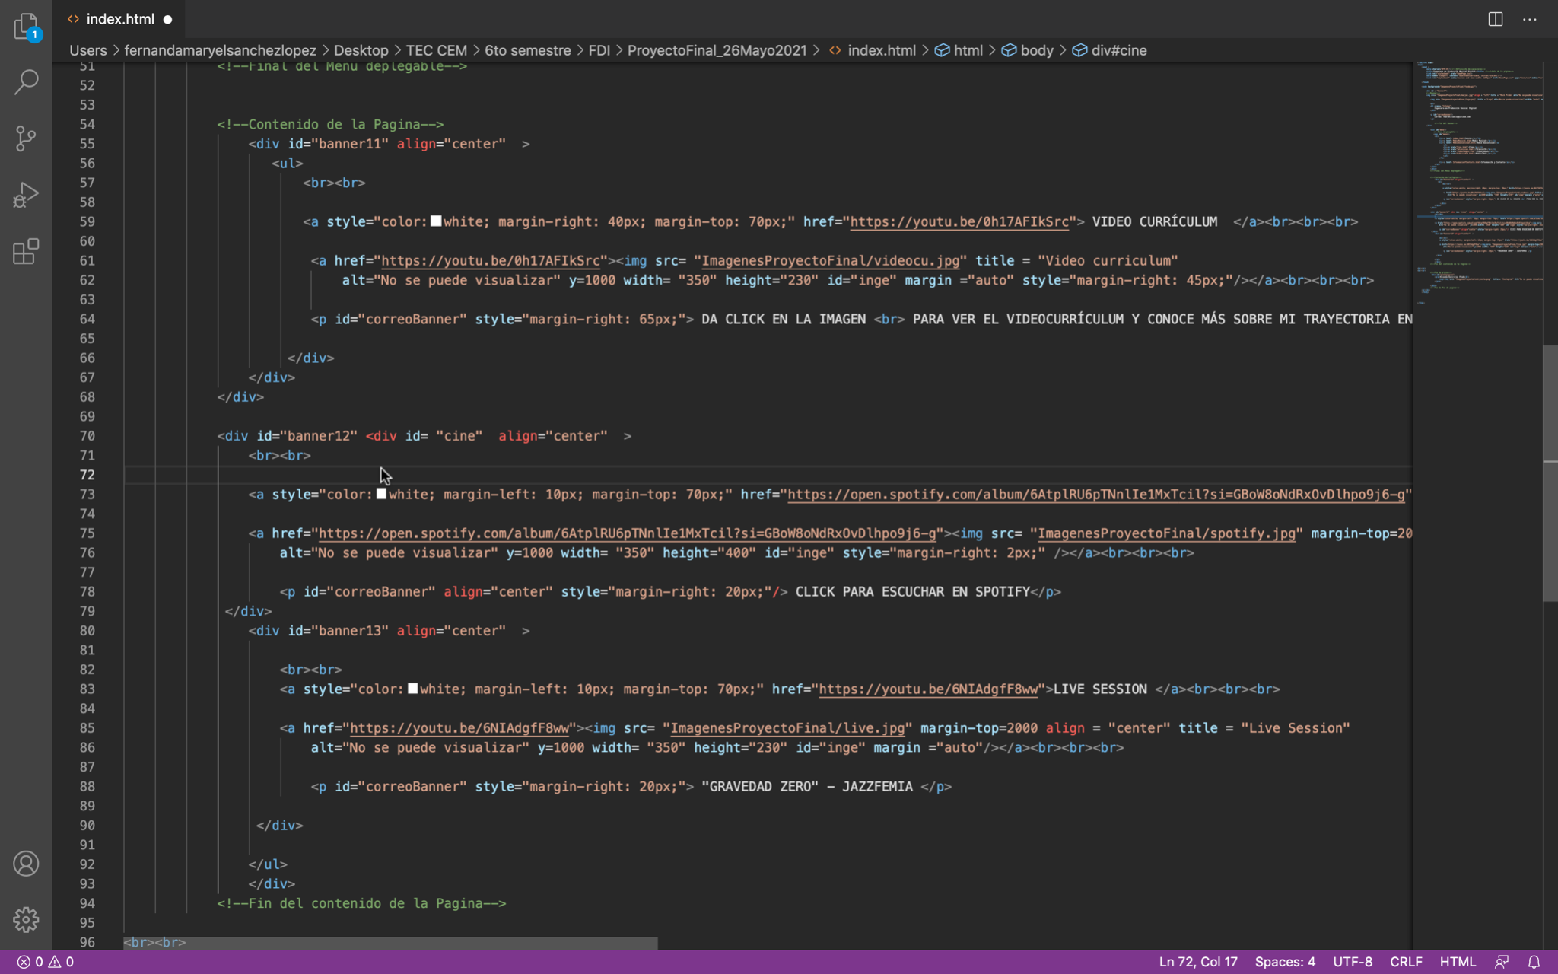
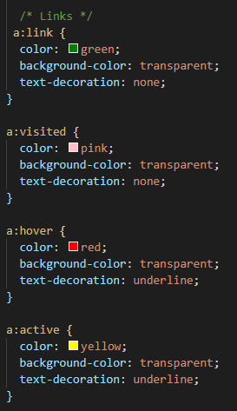
Paso 3: Pie de Página
Fig. 23 Código Menú listas
Fig. 23 Código contenido de página principal
Fig. 25 Estilos de banner
Fig. 24 Inserción de imágenes

Slide 14
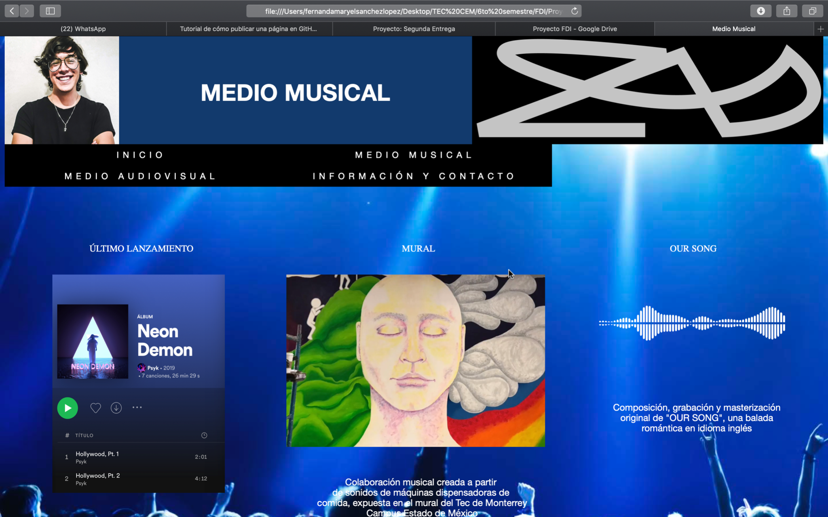
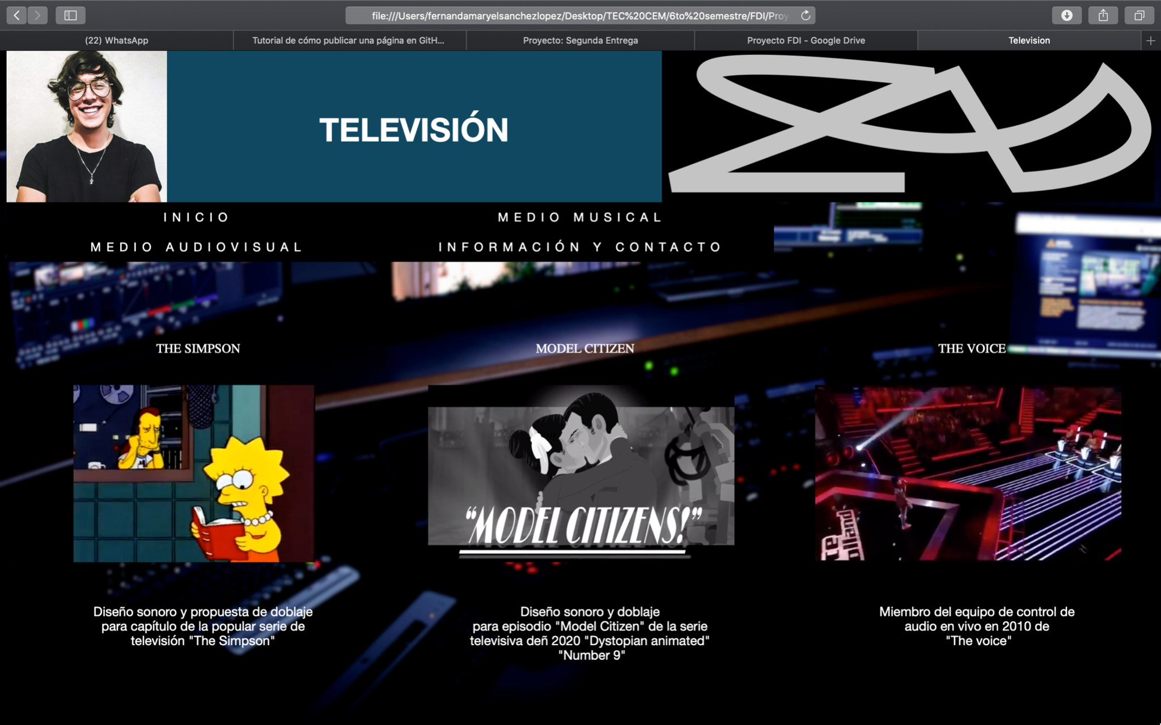
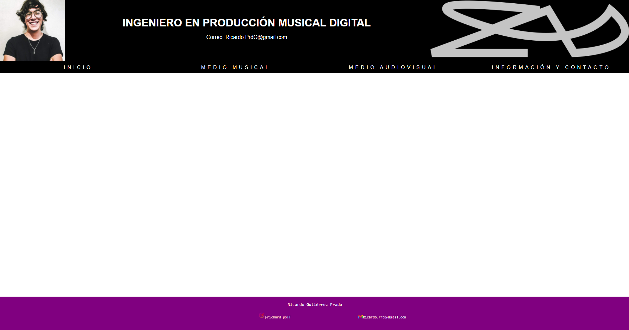
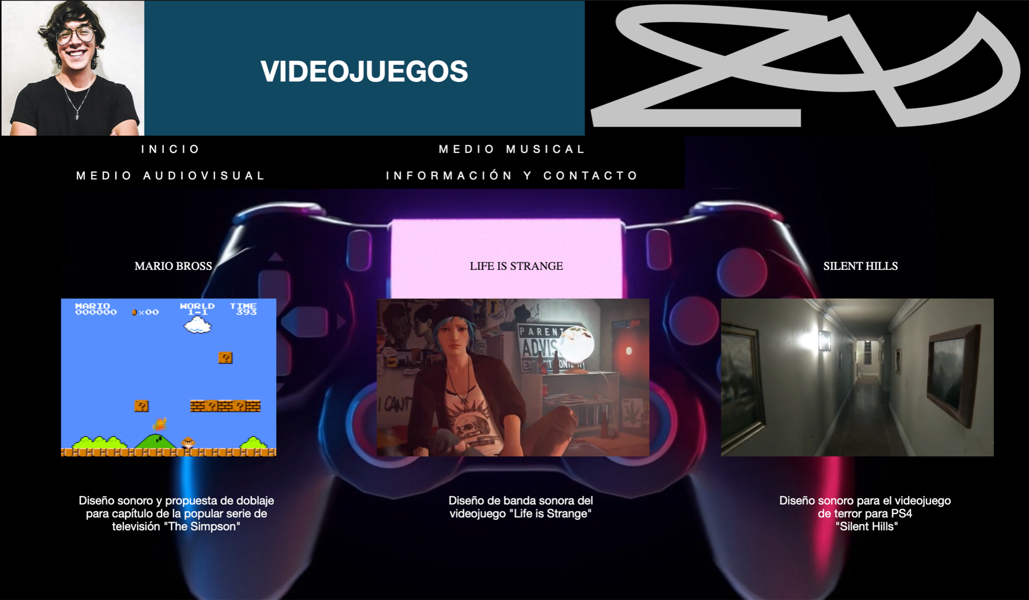
Esqueleto terminado
Fig. 27 Página Medio musical
Fig. 26 Página Televisión
Fig. 28 Página Video Juegos

Slide 15
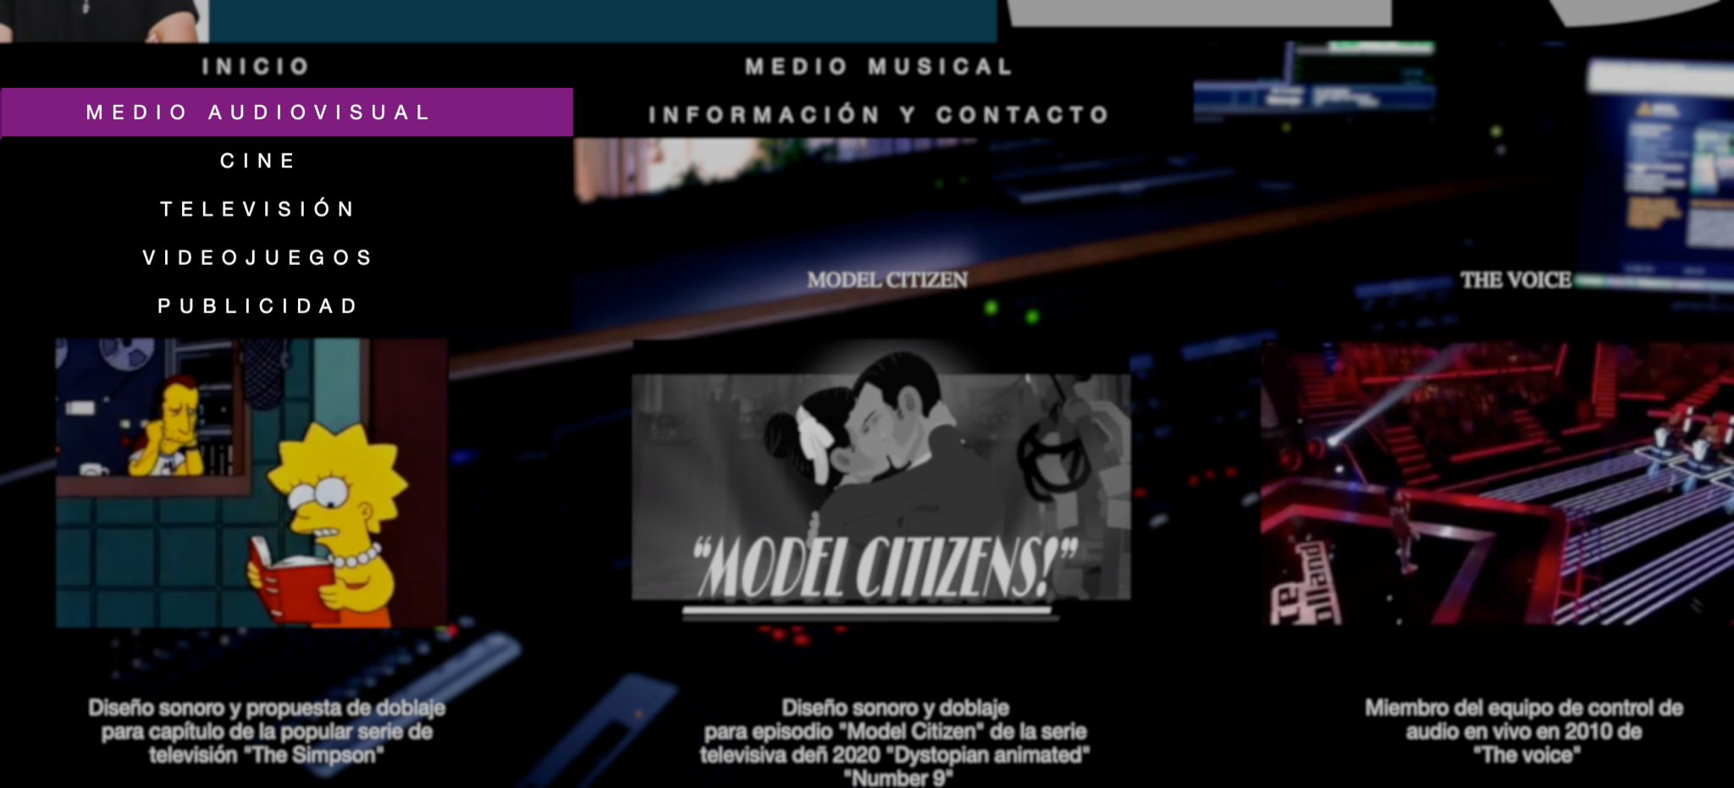
Desarrollo
Fig. 29 Menú Desplegable

Slide 16
Fig. 30 Interfaz final

Slide 17
DEMOSTRACIÓN FUNCIONAL

